Slide 1
Generovanie dynamických interaktívnych príbehov
Marko Divéky, PeWe 22.10.2008

Slide 2
Klasické a interaktívne príbehy
Klasický princíp prerozprávania príbehov:
Interaktívne príbehy sú prerozprávané počítačom:
Autor
príbehu
Podstata príbehu
Príbeh
Čitateľ
Podstata príbehu
Hráč A
Svet príbehov
Príbeh A
Hráč A
Podstata príbehu
Podstata príbehu
Počítač
Príbeh B
Hráč B
Hráč B

Slide 3
Interactive Storytelling
Existuje niekoľko systémov na generovanie interaktívnych príbehov…
Skupina 1:
Komplexné doménovo-špecifické príbehy
Komplikovaná forma pridávania znalostí (program. jazyk)
Textová „vizualizácia“
Skupina 2:
2D/3D/VR vizualizácia
Generované príbehy nie sú interaktívne
Skupina 3:
Ideálny interaktívny príbeh (NLP, ...)
Hrubé ohraničenie (1 dramatická situácia)
Nemožnosť definovať vlastné znalosti, a teda generovať doménovo-špecifické príbehy

Slide 4
Interactive Storytelling
Existujúce riešenia nenašli praktické uplatnenie skrz:
Komplikovanú forma pridávania znalostí
Nemožnosť generovať doménovo-špecifické príbehy
Príbehy ignorujúce vlastnosti hráča
Textovú „vizualizáciu“
Moja snaha je vytvoriť riešenie, ktoré bude mať:
Jednoduchú a intuitívnu forma pridávania vedomostí
Generovanie doménovo-špecifických príbehov
Príbehy prispôsobujúce sa hráčovi
Vizualizáciu pomocou počítačových hier

Slide 5
Štruktúra príbehov
Dôvody (chovanie postáv)
Dej (akcie postáv)
Vizualizácia (knihy, filmy)

Slide 6
Navrhnutý koncept
Úroveň chovania postáv
Plánovacia úroveň
Vizualizačná úroveň
Vzťahy a atribúty
Vzory chovania
Definícia prostredia
Zmeny vo vzťahoch a atribútoch
Aktualizované zámery postáv
Jednoduché akcie
Komplexné akcie
Priradenia akcií
Hráčom a postavami vykonané akcie
Atomické akcie na vykonanie
Atomické akcie

Slide 7
Vizualizačná úroveň
Zabezpečuje vizualizáciu vygenerovaných interaktívnych príbehov
Využíva sa koncept počítačových hier typu role-playing games (RPGs):
Herný svet je zasadený do minulosti (mytológia), súčasnosti alebo do budúcnosti (sci-fi)
Hráč má pridelenú hernú postavu, ktorú ovláda (avatar)
Počas hry sa hráčova postava vyvíja, t.j. získava nové zručnosti, menia sa jej vlastnosti
Poslaním hráča je plniť rozličné úlohy, ktoré posúvajú dej hry dopredu a predstavujú konceptuálny most medzi interaktívnymi príbehmi a hrami typu RPG
Postavy typu NPC (Non-player Characters) nie sú ovládateľné hráčom, s ktorým komunikujú prostredníctvom dialógov, ale sú ovládané počítačom
Hráč počas hry nachádza rôznorodé predmety, ktoré mu pomáhajú splniť jednotlivé úlohy

Slide 8
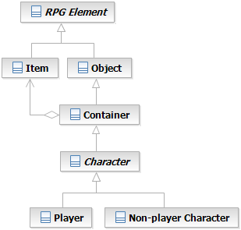
Vizualizačná úroveň
Sémantické vzťahy medzi základnými elementmi hier typu role-playing games:

Slide 9
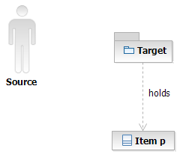
Vizualizačná úroveň
Hry typu RPG možno formálne opísať množinou atomických akcií vykonateľných hráčom, resp. inou postavou
Každá atomická akcia je definovaná ako šestica:
Meno: | TAKE
Zdroj: | Postava
Cieľ: | Kontajner
Parametre: | Predmet p
Podmienky: | Cieľ má predmet p
Efekty: | Cieľ má predmet p Zdroj má predmet p

Slide 10
Vizualizačná úroveň
Množina atomických akcií typická pre bežnú hru typu role-playing game:
Zdroj | Atomická akcia | Cieľ
Postava | GIVE (p : Predmet) | Kontajner
Postava | TAKE (p : Predmet) | Kontajner
Postava | USE (p : Predmet) | Element
Postava | EQUIP () | Predmet
Postava | WALK_TO () | Objekt
Postava | TALK_TO (d : Dialóg) | Postava

Slide 11
Plánovacia úroveň
Zabezpečuje transformáciu zámerov všetkých herných postáv (vrátane hráča) na akcie vizualizovateľné, resp. vykonateľné vizualizačnou úrovňou
Zabezpečuje spracovanie akcií vykonaných hráčom na vizualizačnej úrovni
Práca s jednoduchými akciami, zloženými akciami a priradeniami akcií
Jednoduchá akcia:
Zjemňuje použitie práve jednej atomickej akcie alebo jednoduchej akcie
Zjemnenie sa týka zdroja, cieľa, parametrov alebo pridania dodatočných podmienok, resp. efektov
Možnosť menenia hodnôt vzťahov medzi postavami (úroveň chovania postáv)

Slide 12
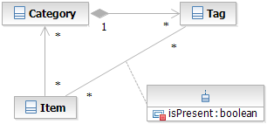
Plánovacia úroveň
Meno: | STEAL
Zjemňovaná akcia: | TAKE
Zdroj: | Hráč (podtyp Postavy)
Cieľ: | NPC postava (podtyp Postavy)
Parametre: | Ukradnuteľný predmet p (podkategória Predmetu)
Podmienky: | [Cieľ má predmet p]
Efekty: | [Cieľ má predmet p] [Zdroj má predmet p] Predmet p je „ukradnutý“ Cieľ „nemá rád“ hráča Hráčova „karma“ znížená

Slide 13
Plánovacia úroveň
Komplexná akcia združuje viacero akcií ľubovoľného typu do usporiadanej postupnosti:
Meno: | OPEN_LOCKED_CONTAINER_FOR_PLAYER
Zdroj: | Postava NPC
Ciele: | Hráč Zamknuteľný predmet p (podtyp Kontajneru)
Parametre: | Zamknuteľný predmet p
Združené akcie: | Zdroj : TAKE (p) → Hráč Zdroj : UNLOCK → p Zdroj : GIVE (p) → Hráč
Podmienky: | [Hráč má p] [p je „zamknutý“] Zdroj „má rád“ hráča
Efekty: | [Hráč má p] [p je „zamknutý“]

Slide 14
Plánovacia úroveň
Priradenia akcií majú za úlohu definovať čo smú vykonať konkrétne postavy s konkrétnymi elementmi
Priradzovanie akcií ku konkrétnym herným entitám:
Predmet „Liek na respiračné choroby“
Hráč : TAKE („Liek na respiračné choroby“) → „Doktor“ Hráč : STEAL („Liek na respiračné choroby“) → „Doktorova skrinka“ ...
Predmet „Materina dúška“
„Doktor“ : CREATE_AND_GIVE_MEDICINE („Materina dúška“) → Hráč Hráč : TAKE („Materina dúška“) → „Krík“ ...

Slide 15
Plánovacia úroveň
V každom stave príbehu sú stanovené požadované podmienky týkajúce sa herného sveta
Dynamický výber akcií vhodných na vykonanie na základe porovnávania ich efektov s požadovanými podmienkami
Zjednodušený algoritmus Hierarchical Task Network plánovania:
Postavy = agenty
Zámery = ciele, resp. „koreňové“ úlohy
Komplexné akcie = neprimitívne úlohy
Atomické akcie = primitívne, resp. vykonateľné úlohy

Slide 16
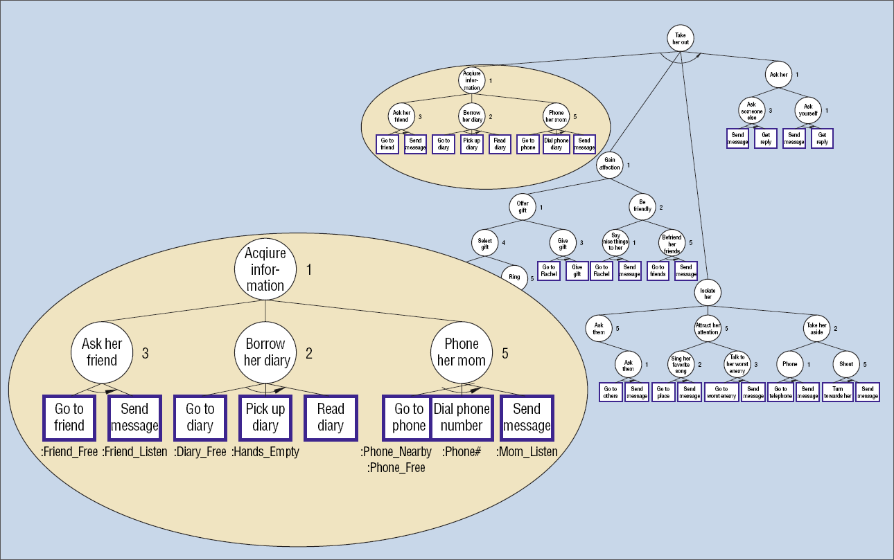
Plánovacia úroveň

Slide 17
Úroveň chovania postáv
Zabezpečuje definovanie zámerov pre všetky herné postavy, t.j. pre hráča a postavy NPC
Zámery postáv sa vytvárajú na základne porovnávania hodnôt vzťahov medzi postavami a atribútov postáv so zadefinovanými vzormi chovania
Zjednodušený Belief-Desire-Intention model (Bratman, 1987) + podmienené správanie
Prvotné hodnoty vzťahov a atribútov definuje autor príbehu, v opačnom prípade majú nastavené štandardné hodnoty
Všetky vytvorené zámery postupujú do plánovacej úrovne, kde sa transformujú na plány postupností akcií

Slide 18
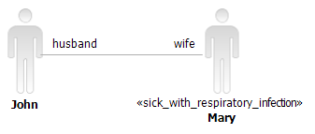
Úroveň chovania postáv
Vzor chovania určuje okolnosti, ktoré vedú k zmene chovania postáv:
Popis: | „Manžel John vylieči svoju chorú ženu Mary pomocou lieku, ktorý získa od hráča.“
Podmienky: | NPC postavy „John“ a „Mary“ „John“ je manželom „Mary“, „Mary“ je žena „John“ „Mary“ je chora_na_priedusky [Podmienky akcií tvoriacich zámery]
Zámery: | Hráč : GIVE („Materina dúška“) → „John“ „John“ : USE („Materina dúška“) → „Mary“
 | „John“ : CURE („Materina dúška“) → „Mary“
Efekty: | [Efekty akcií tvoriacich zámery] „Mary“ je chora_na_priedusky

Slide 19
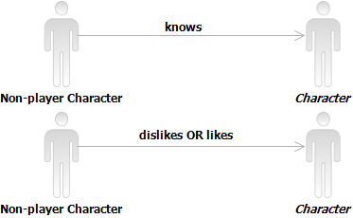
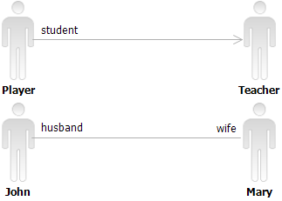
Úroveň chovania postáv
Vzťahy NPC → Postava:
Prítomné alebo neprítomné
...alebo číselné hodnoty
(Ne)komplementárne
Roly postáv:
Môžu ísť aj smerom od hráča
Prítomné alebo neprítomné
Žiadne číselné hodnoty
(Ne)bilaterálne

Slide 20
Úroveň chovania postáv
Atribúty postáv sú buď číselné alebo nečíselné:
Nečíselné atribúty nemajú číselnú hodnotu a sú buď prítomné alebo neprítomné (napr. chora_na_priedusky)
Číselné atribúty sú prítomné u každej hernej postavy, teda u hráča i všetkých NPC postavách a uchovávajú svoju číselnú hodnotu (zo stanoveného intervalu) individuálne pre každú postavu
Bežné číselné atribúty | Doménovo-špecifické číselné atribúty
Sila Obratnosť Vytrvalosť Inteligencia Múdrosť | Zručnosť v jazyku C++ Zručnosť v jazyku Java Zručnosť v jazyku Lisp

Slide 21
Zhrnutie
(Doposiaľ nezrealizovaný) koncept ako skombinovať oblasť interaktívnych príbehov...:
Pútavé a poučné
Využiteľné na vzdelávacie účely vo viacerých oblastiach
Nepopulárne a nerozšírené
...s počítačovými hrami typu RPG:
Populárne, rozšírené a zábavné
Graficky atraktívne
Neinovatívne s opakujúcim sa príbehom
Pomôže sa tým aj oblasti Interactive Storytelling...:
Bližšia a atraktívnejšia pre širšie skupiny ľudí
...aj moderným počítačovým hrám:
Poučný príbeh prispôsobiteľný hráčovi
Priblíženie sa prospešnejšiemu využitiu (viď využitie príbehov)

Slide 22
Diskusia
Vhodná doména príbehov pre príklady:
História IT?
Výučba programovacích jazykov?
Stredoškolské predmety (chémia, biológia ☺)?
Prispôsobovanie príbehov hráčovi:
Sledovanie často používaných akcií?
Overenie riešenia a vyhodnotenie výsledkov?
Grafy s pomerom počtu interaktívnych príbehov voči zadefinovaného množstvu vedomostí?
Immersion, agency & transformation (Murray, 1998)?
Porovnanie efektívnosti učenia sa memorovaním faktov a učenia sa pomocou interaktívnych príbehov?

